Slide 1



税务学习专栏
个人申请代开电子发票操作指引
国家税务总局东莞市税务局
2022-5-1

Slide 2
Q：我刚刚给一家公司做了视频宣传，需要开发票，要怎么操作呢？
A：当然是通过手机直接申请代开啦，详细解答见下面

Slide 3
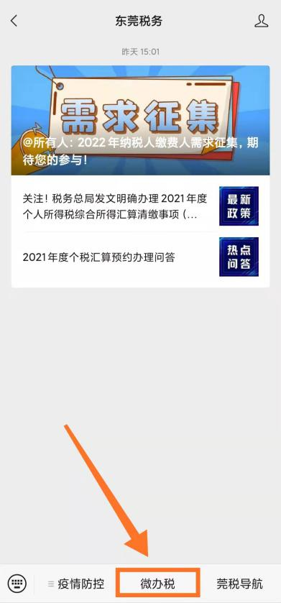
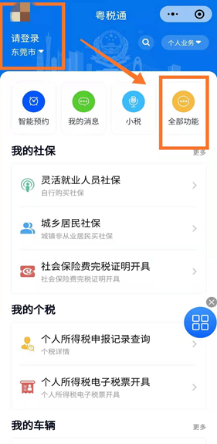
01
打开微信，搜索“东莞税务”公众号，点击微办税进入粤税通小程序
点击左上角头像，登录并进行实名认证，登录成功后点击全部功能

Slide 4
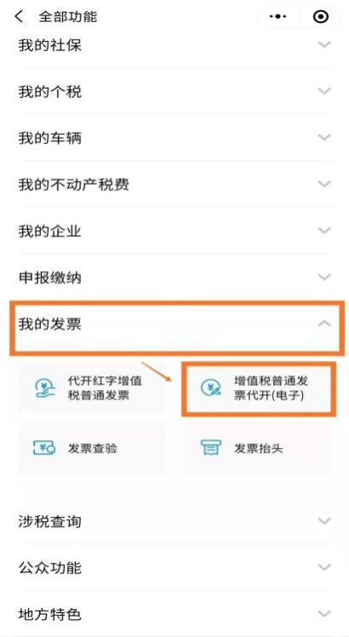
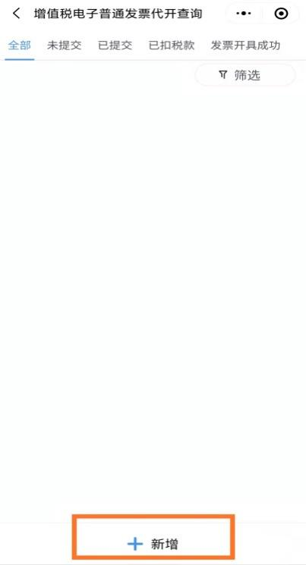
02
点击我的发票，在下拉选项中点击增值税普通发票代开（电子）；
进入页面后拉到底部点击新增。

Slide 5
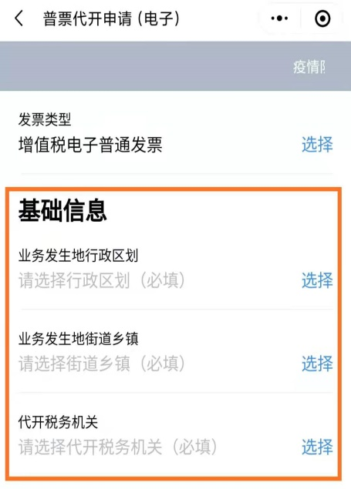
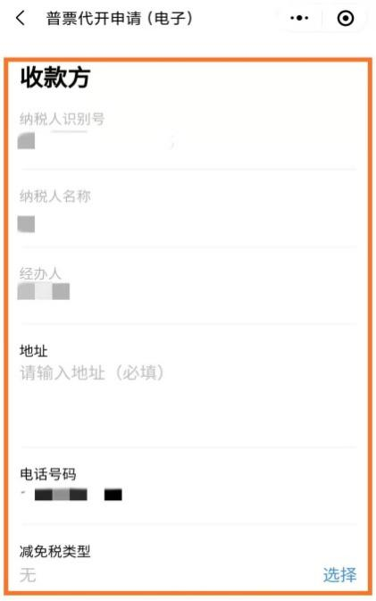
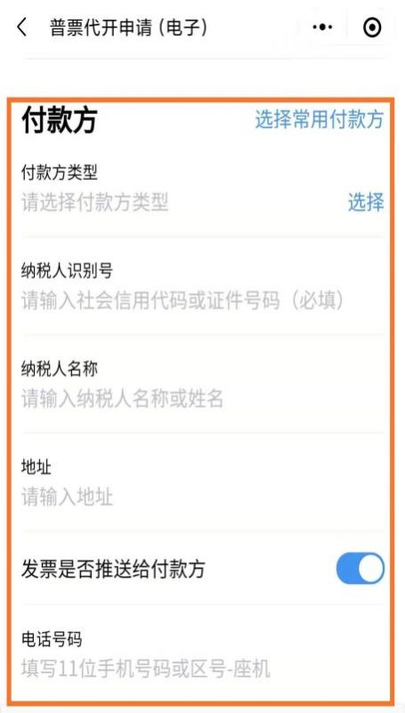
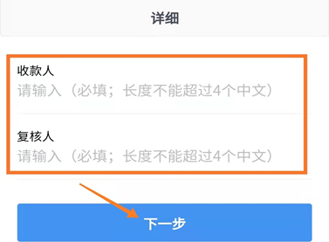
03
在信息采集页面中填写业务发生地、付款方、收款方、收款人复核人等相关信息。

Slide 6
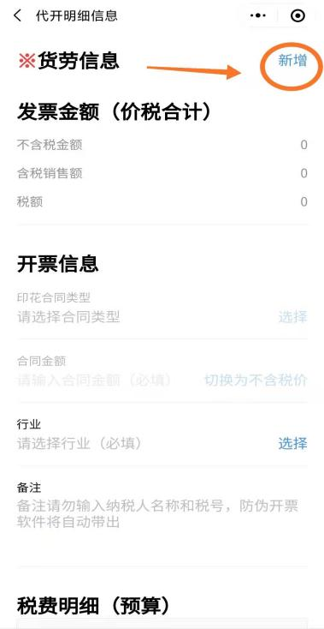
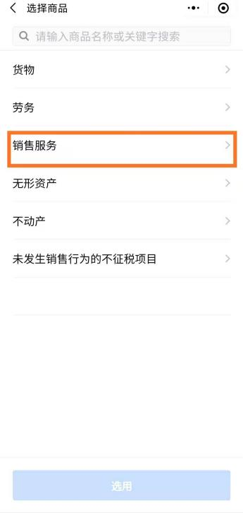
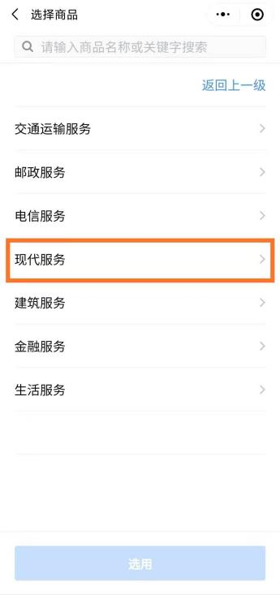
04
采集货劳信息：点击右上角新增输入货劳明细
选择销售服务——现代服务——所要代开的服务种类
确定无误后点击选用，进入下一步

Slide 7
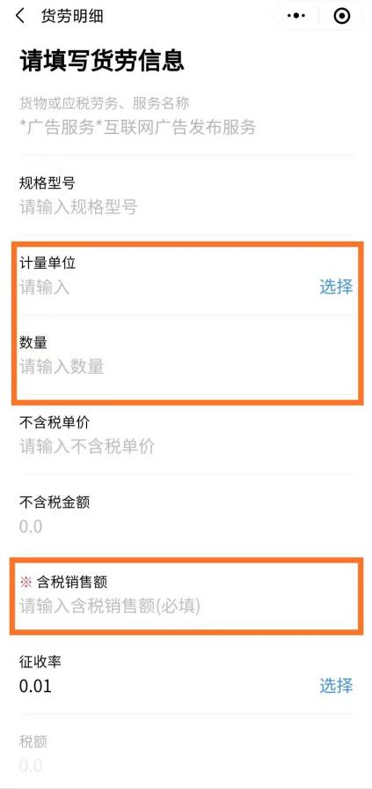
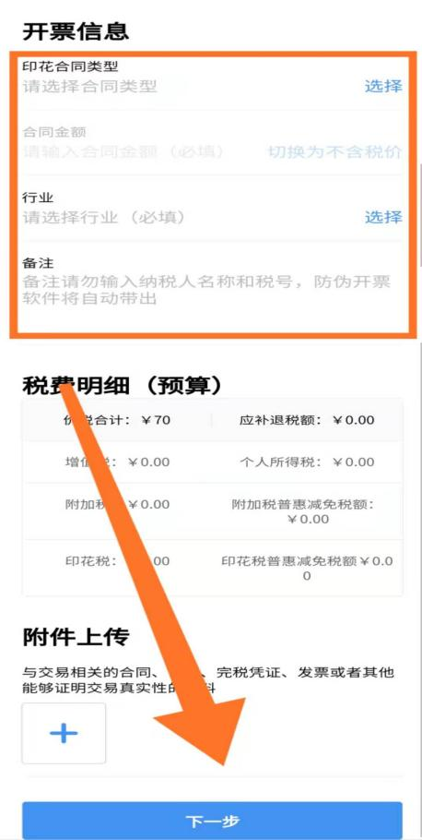
05
填写计量单位、数量和含税销售额，拉到底部点击保存货劳信息
选择合同类型，填写合同金额，行业，拉到底部点击下一步。

Slide 8
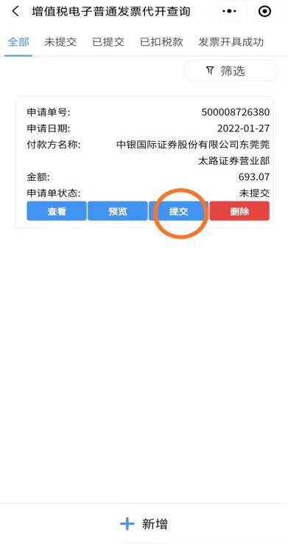
06
确认信息无误后，拉到底部点击确认代开信息正确并保存
申请成功后，依次点击确定，返回，跳转到增值税电子普通发票代开界面。
点击提交，等待审核。

Slide 9
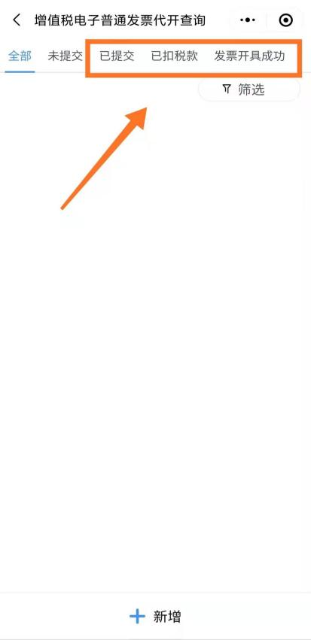
07
在界面查询发票代开审核进度，通过后缴纳税款，成功后即可下载打印电子发票和完税凭证。

Slide 10
谢谢观看!

